Slide 1
Syntéza a degradace mastných kyselin
Martina Srbová

Slide 2
Mastné kyseliny (fatty acids, FA)
většinou sudý počet atomů uhlíku a lineární řetězec
v esterifikované formě jako součást lipidů
v neesterifikované formě v plasmě
vazba na albumin
Dělení FA:
dle délky řetězce
<C₆
FA s krátkým řetězcem (SCFA)
C₆ – C₁₂
FA se středně dlouhým řetězcem (MCFA)
C₁₄ – C₂₀
FA se dlouhým řetězcem (LCFA)
>C₂₀
FA s velmi dlouhým řetězcem (VLCFA)
dle počtu dvojných vazeb
bez dvojné vazby
nasycené FA (SAFA)
jedna dvojná vazba
mononenasycené FA (MUFA)
více dvojných vazeb
polynenasycené FA (PUFA)

Slide 3
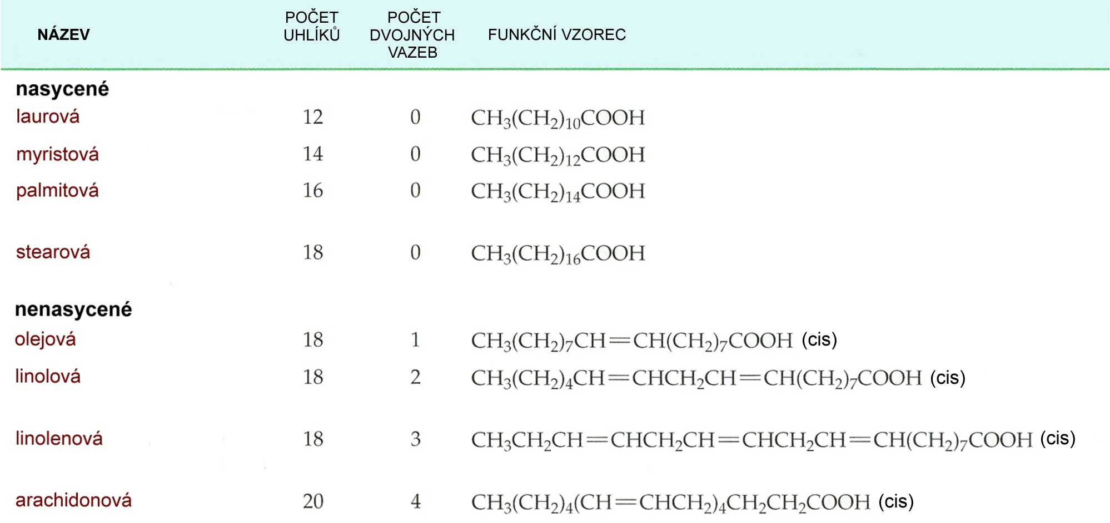
Přehled běžných FA

Slide 4
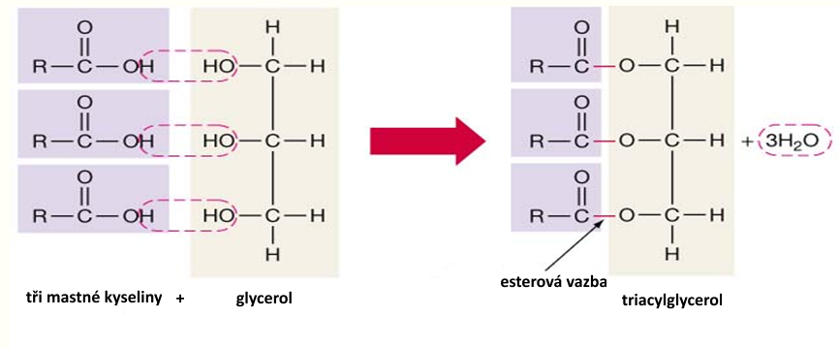
Triacylglyceroly
hlavní zásobní forma FA
acyl-CoA a glycerol-3-fosfát
syntéza TAG v játrech
skladované především v tukové tkáni
transport TAG z jaterních buněk k ostatním tkáním cestou VLDL
(zejména kosterní sval, tuková tkáň)

Slide 5
Biosyntéza FA
převážně v játrech, tukové tkáni, mléčné žláze při laktaci (vždy při přebytku kalorií)
lokalizace:
cytoplazma buňky (do C₁₆)
endoplazmatické retikulum, mitochondrie
(elongace = prodlužování řetězce)
enzymy:
acetyl-CoA-karboxylasa (HCO₃⁻ - zdroj CO₂, biotin, ATP)
synthasa mastných kyselin (NADPH + H⁺, kyselina pantothenová)
primární substrát:
acetyl-CoA
konečný produkt:
palmitát

Slide 6
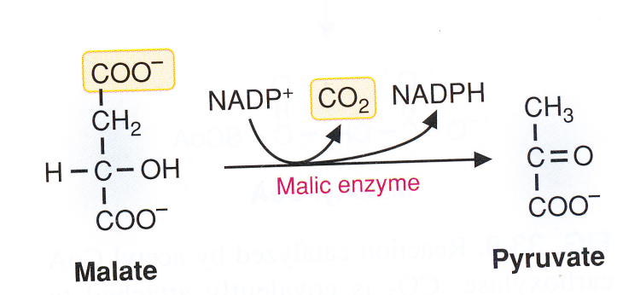
Výchozí látky pro biosyntézu FA
1.
Acetyl-CoA
zdroj:
oxidační dekarboxylace pyruvátu (hlavní zdroj glukóza)
degradace FA, ketolátek, ketogenních aminokyselin
transport přes vnitřní mitochondriální membránu ve formě citrátu
2.
NADPH
zdroj:
pentosový cyklus (hlavní zdroj)
přeměna malátu na pyruvát
(NADP⁺-dependentní
malátdehydrogenasa - „jablečný
enzym”, malic enzyme)
přeměna isocitrátu na α-ketoglutarát
(cytosolická isocitrátdehydrogenasa)

Slide 7
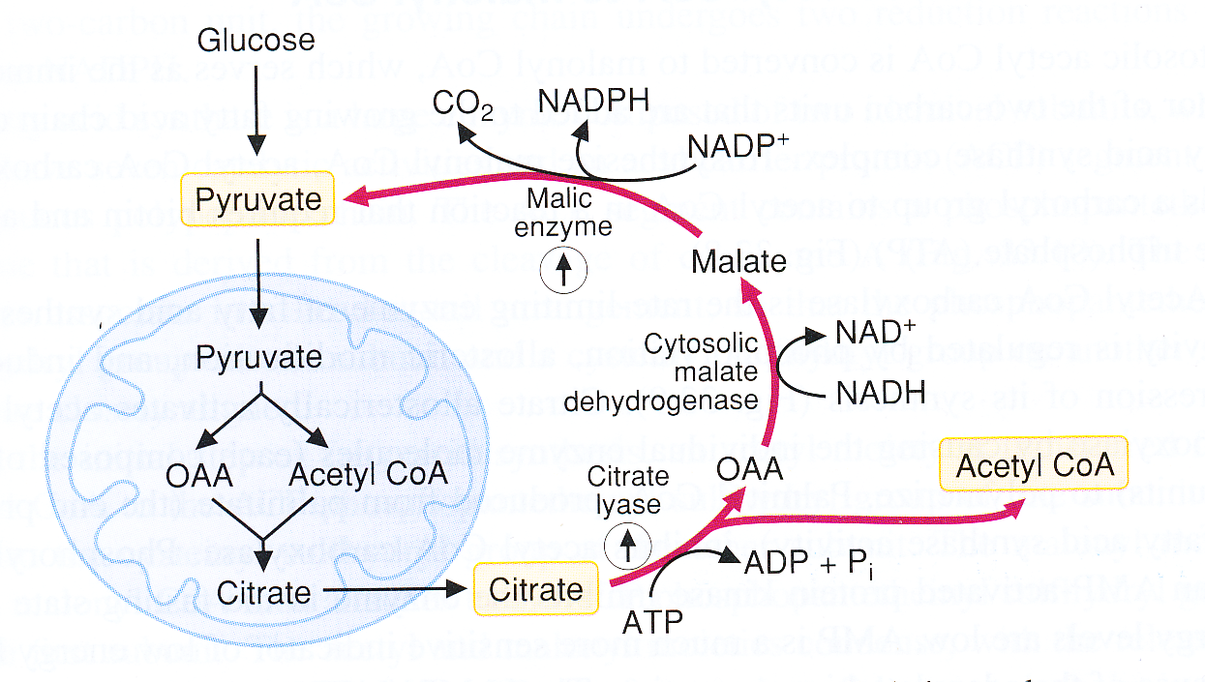
Výchozí látky pro biosyntézu FA
Acetyl-CoA
OAA - oxalacetát
+
HSCoA

Slide 8


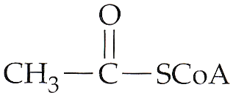
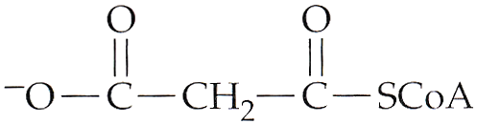
Biosyntéza FA
Tvorba malonyl-CoA katalyzovaná acetyl-CoA-karboxylasou (ACC)
HCO₃⁻ + ATP
ADP + P_{i}
enzym-biotin
enzym-biotin-COO⁻
1
karboxylace biotinu
2
přenos karboxylové skupiny na acetyl-CoA
acetyl-CoA
tvorba malonyl-CoA
+
enzym-biotin
malonyl-CoA

Slide 9
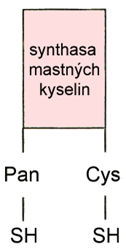
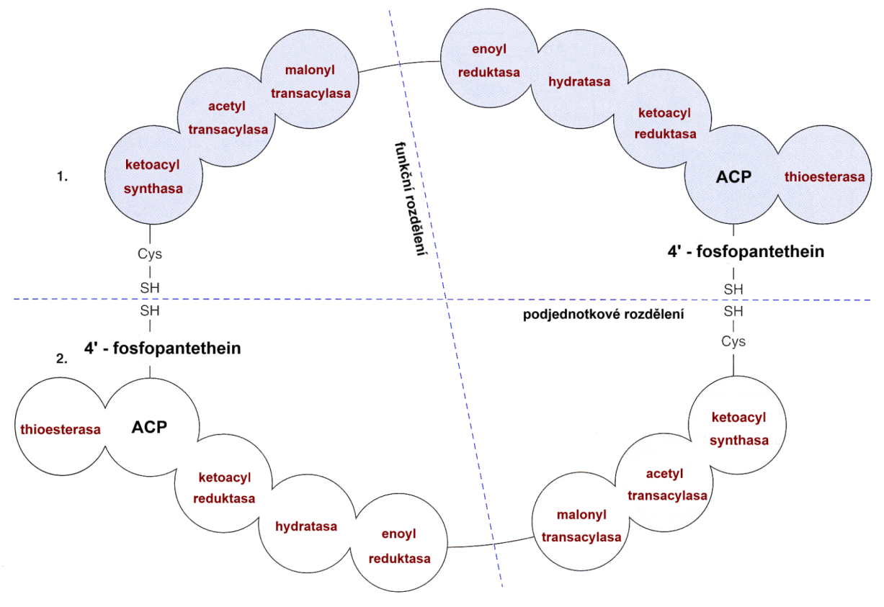
Biosyntéza FA
uskutečnění biosyntézy FA na multienzymovém komplexu – Synthasa FA
postupné prodlužování FA o dva uhlíky v každém cyklu
průběh biosyntézy FA do délky řetězce C₁₆ (palmitát)
ACP – acyl carrier protein

Slide 10
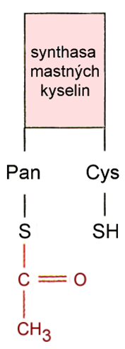
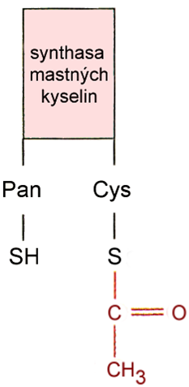
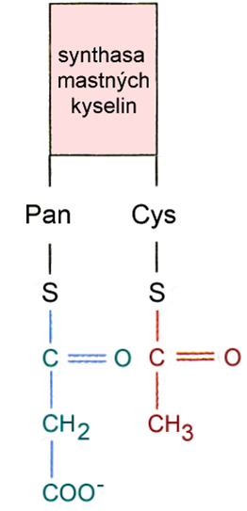
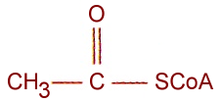


Biosyntéza FA
Průběh biosyntézy FA
acetyl-CoA
malonyl-CoA
CoASH
CoASH
acetyltransacylasa
malonyltransacylasa
transacylace
acyl(acetyl)-malonyl-
-enzymový komplex

Slide 11
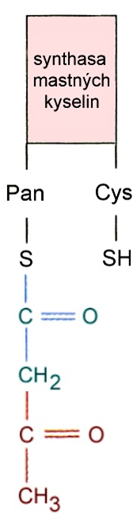

Biosyntéza FA
Průběh biosyntézy FA
3-ketoacyl-synthasa
CO₂
kondenzační reakce
acyl(acetyl)-malonyl-enzymový komplex
3-ketoacyl-enzymový komplex
(acetacetyl-enzymový komplex)

Slide 12
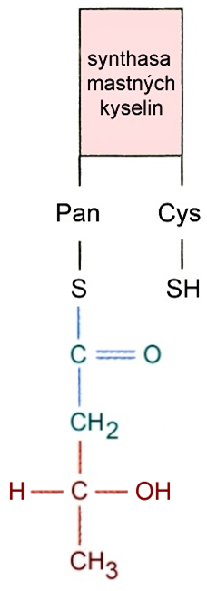
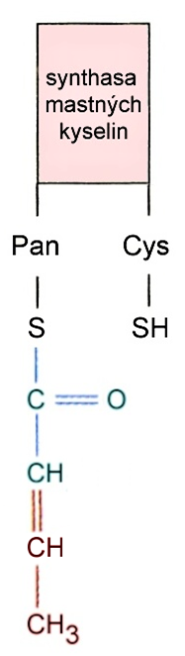
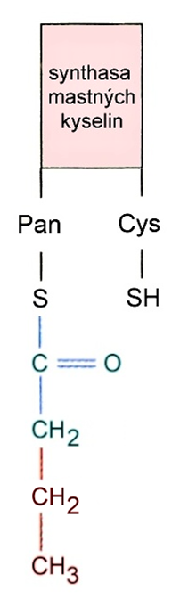

Biosyntéza FA
Průběh biosyntézy FA
NADPH + H⁺
NADP⁺
NADPH + H⁺
NADP⁺
H₂O
3-ketoacyl-reduktasa
3-hydroxyacyl-
dehydratasa
enoylreduktasa
první redukce
dehydratace
druhá redukce
3-ketoacyl-enzymový komplex
(acetacetyl-enzymový komplex)
3-hydroxyacyl-enzymový komplex
2,3-nenasycený acyl-enzymový komplex
acyl-enzymový komplex

Slide 13
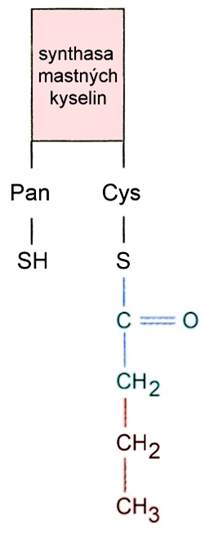
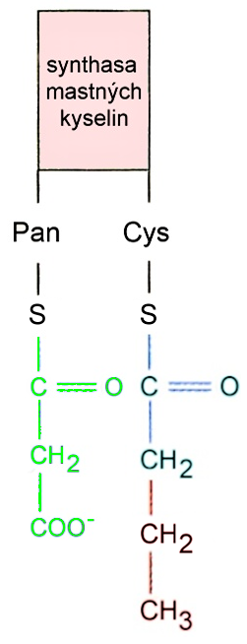
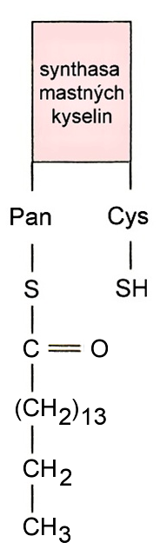


Biosyntéza FA
Opakování cyklu
malonyl-CoA
CoASH
acyl-enzymový komplex
(palmitoyl-enzymový komplex)

Slide 14
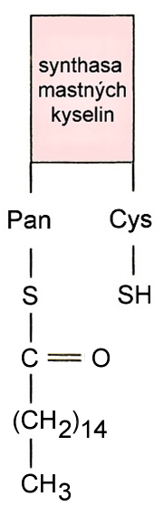
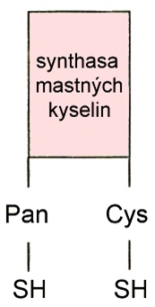
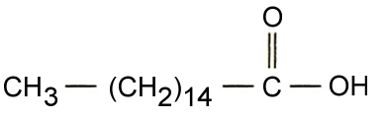
Biosyntéza FA
Uvolnění palmitátu
thioesterasa
+
H₂O
palmitát
palmitoyl-enzymový komplex

Slide 15



Biosyntéza FA
Osud palmitátu po biosyntéze FA
acylglyceroly
estery cholesterolu
ATP + CoA
AMP + PP_{i}
esterifikace
palmitát
palmitoyl-CoA
acyl-CoA-synthetasa
elongace
desaturace
acyl-CoA

Slide 16
Biosyntéza FA
Elongace řetězce mastných kyselin
1.
mikrosomální systém elongace
v endoplazmatickém retikulu
malonyl-CoA – donor dvouuhlíkatých jednotek
NADPH + H⁺ – donor redukčních ekvivalentů
prodlužování nasycených i nenasycených FA
FA > C16
elongasy
(prodlužování řetězce)
kyselina palmitová (C16)
synthasa mastných kyselin
2.
mitochondriální systém elongace
v mitochondriích
acetyl-CoA – donor dvouuhlíkaté jednotky

Slide 17
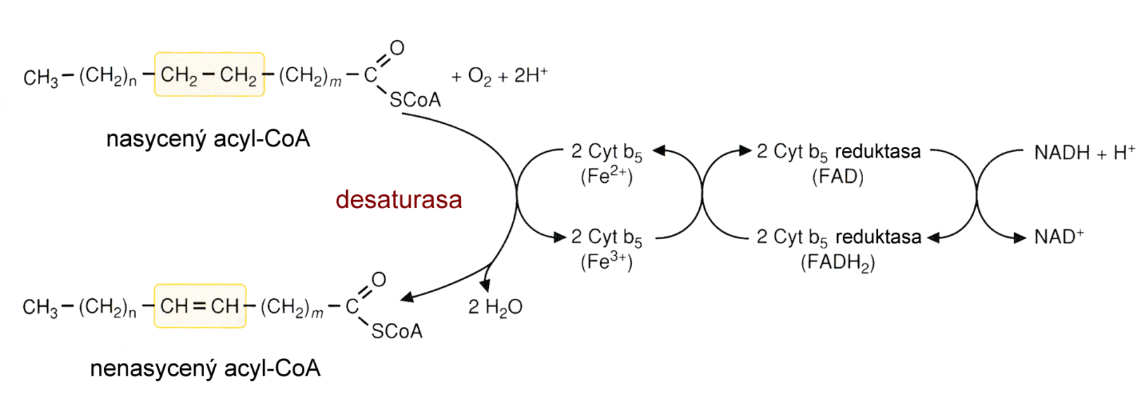
Biosyntéza FA
Desaturace řetězce mastných kyselin
v endoplazmatickém retikulu
enzymy: desaturasa, NADH-cyt b5-reduktasa
4 desaturasy:
dvojné vazby v poloze Δ ^{4,5,6,9}
linolová, linolenová – esenciální FA
proces vyžadující O₂, NADH, cytochrom b₅
stearoyl-CoA + NADH + H⁺ + O₂ oleoyl-CoA + NAD⁺ + 2H₂O

Slide 18
Biosyntéza FA - shrnutí
Tvorba malonyl-CoA
    Acetyl-CoA-karboxylasa
Vlastní syntéza FA
  Kyselina palmitová
    Synthasa mastných kyselin – cytosol
  Nasycené mastné kyseliny (>C16)
    Elongační systémy- mitochondrie, ER
  Nenasycené mastné kyseliny
    Desaturační systémy - ER

Slide 19
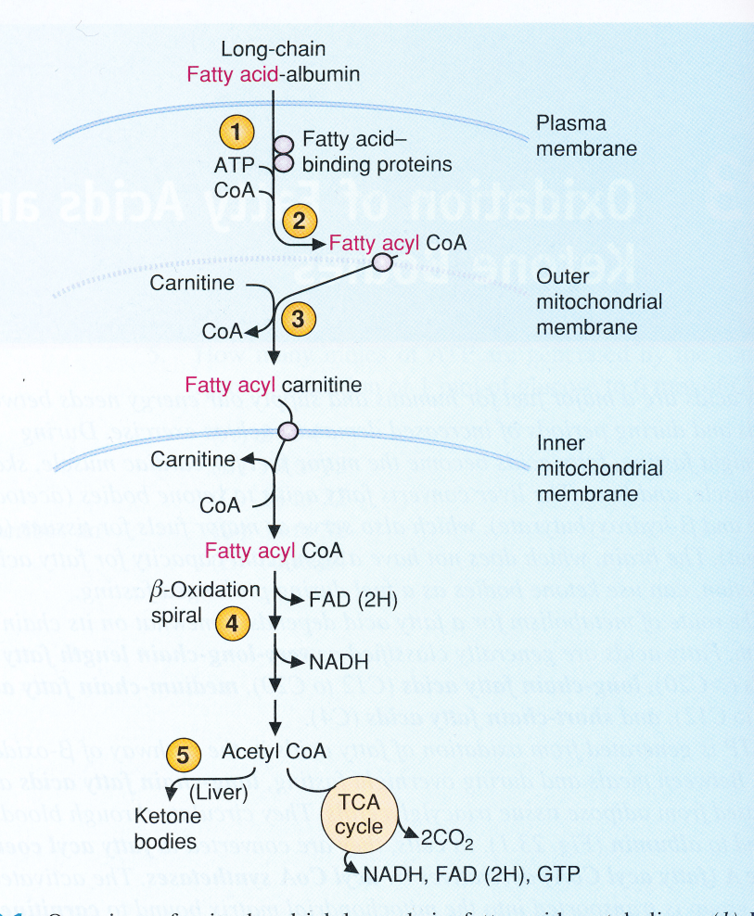
Degradace FA
význam:
zásadní zdroj energie
(zejména mezi jídly, v noci, při zvýšeném požadavku na přísun energie – cvičení)
uvolnění FA z triacylglycerolů tukové tkáně do krevního oběhu
v krevním oběhu vazba FA na albumin
transport ke tkáním
vstup FA do cílových buněk
1
2
aktivace na acyl-CoA
přenos acyl-CoA pomocí karnitinu do mitochondrie
3
4
β-oxidace FA
5
přeměna acetyl-CoA na ketolátky

Slide 20
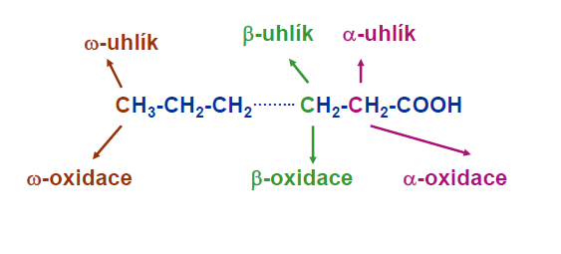
Degradace FA
C10 , C12
Rozvětvené FA
FA s velmi dlouhým řetězcem
http://che1.lf1.cuni.cz/html/Odbouravani_MK_3sm.pdf

Slide 21
Degradace FA
β-oxidace FA
převážně ve svalech
lokalizace:
matrix mitochondrie
peroxisom ( mastné kys. s velmi dlouhým řetězcem)
enzymy:
acyl-CoA-synthetasa
karnitinpalmitoyltransferasa I a II, karnitinacylkarnitintranslokasa
dehydrogenasy (FAD, NAD⁺), hydratasa, thiolasa
substrát:
acyl-CoA
konečný produkt:
acetyl-CoA
případně propionyl-CoA (FA s lichým počtem C)

Slide 22
Degradace FA
β-oxidace FA
postupné zkracování FA o dva uhlíky v každém cyklu
odštěpení dvou atomů uhlíku ve formě acetyl-CoA
oxidace acetyl-CoA na CO₂ a H₂O v citrátovém cyklu
dosažení úplné oxidace FA
vznik 8 molekul acetyl-CoA při úplném odbourání kyseliny palmitové
produkce NADH, FADH₂
reoxidace v dýchacím řetězci za tvorby ATP
PRODUKCE VELKÉHO MNOŽSTVÍ ATP OXIDACÍ FA

Slide 23
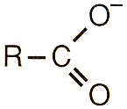
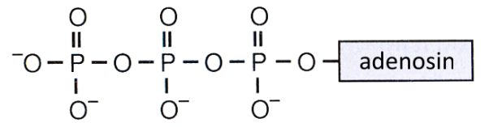
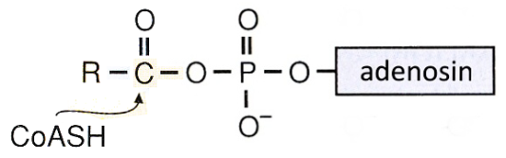
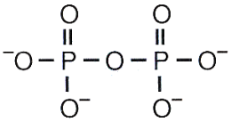

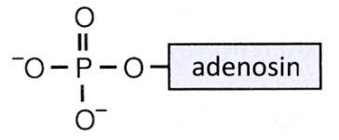
Degradace FA
Aktivace FA
mastná kyselina
ATP
acyl-CoA-synthetasa
acyladenylát
pyrofosfát (PP_{i})
acyl-CoA-synthetasa
pyrofosfatasa
2P_{i}
acyl-CoA
AMP
mastná kyselina + ATP + CoASH
acyl-CoA + AMP + PP_{i}
PP_{i} + H₂O
2P_{i}

Slide 24
Degradace FA
Acyl-CoA synthetasy
Substrátová specifita
Pro FA s krátkým řetězcem
Pro FA se středně dlouhým řetězcem
pro FA s dlouhým řetězcem
Pro FA s velmi dlouhým řetězcem
Lokalizace
  FA s krátkým a středně dlouhým řetězcem
  Matrix mitochondrie
FA s dlouhým řetězcem
  Vnější mitochondriální membrána
  ER

Slide 25
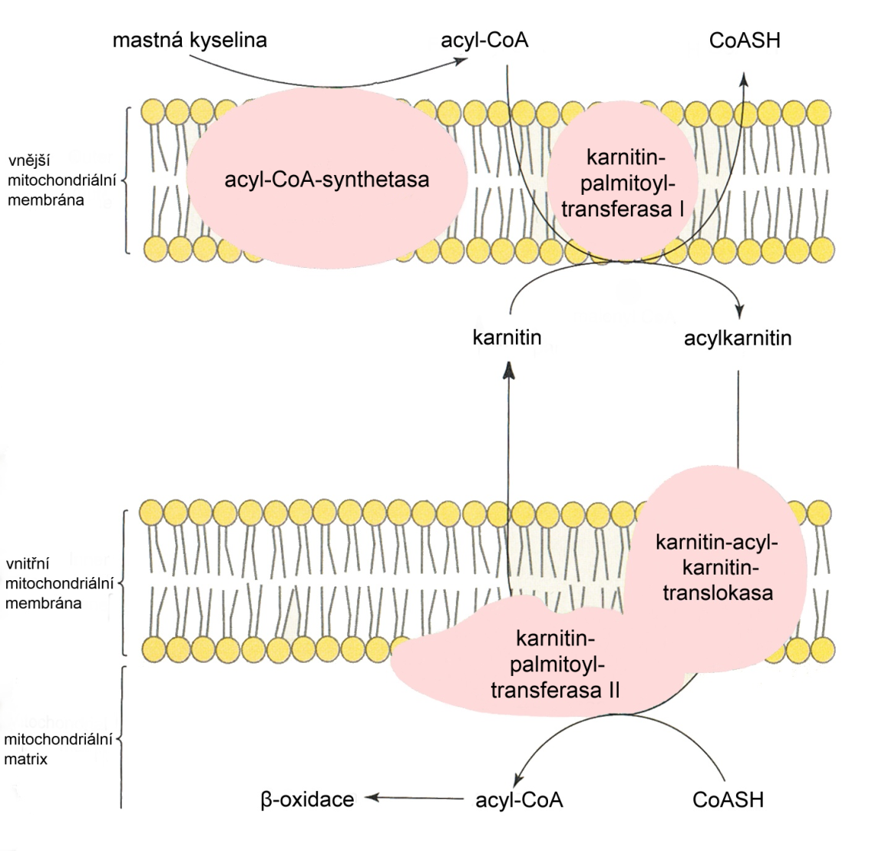
Degradace FA
Úloha karnitinu při transportu FA do mitochondrie
Vnitřní mitochondriální membrána nepropustná pro mastné kyseliny s dlouhým řetězcem
Přes vnitřní mitochondriální membránu FA
přeneseny pomocí karnitinu a tří enzymů:
karnitinpalmitoyltransferasa I (CPT I)
přenos acylu na karnitin
karnitinacylkarnitintranslokasa
přenos acylkarnitinu přes vnitřní mitochondriální membránu
karnitinpalmitoyltransferasa II (CPT II)
přenos acylu z acylkarnitinu zpět na CoA v matrix mitochondrie

Slide 26
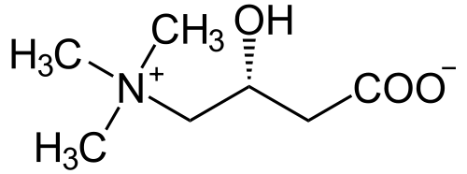
Degradace FA
Karnitin
3-hydroxy-4-N-trimethylaminobutyrát
Zdroje
Exogenní: maso, mléčné výrobky
Endogenní: syntéza z lyzinu a methioninu
Do buňky transportován pomocí specif. transportéru
Nedostatek:
Snížený transport acyl-CoA do mitochondrií
akumulace lipidů
svalová slabost
poškození myokardu
Zvýšená utilizace Glc
hypoglykemie
Obdobné projevy jsou u geneticky podmíněné deficience karnitinpalmitoyltransferasy I nebo II

Slide 27
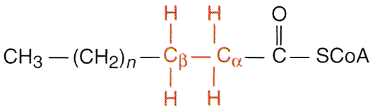
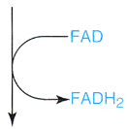
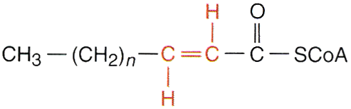

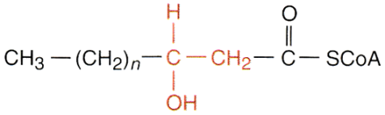
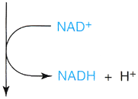

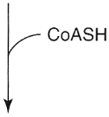
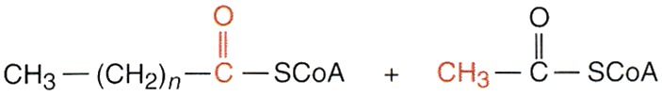
Degradace FA
β-oxidace FA
Kroky cyklu:
acyl-CoA
dehydrogenace
oxidace pomocí FAD
vznik nenasycené kyseliny
acyl-CoA-dehydrogenasa
trans-Δ²-enoyl-CoA
hydratace
adice vody na β-uhlíku
vznik β-hydroxykyseliny
enoyl-CoA-hydratasa
L-β-hydroxyacyl-CoA
dehydrogenace
oxidace pomocí NAD⁺
vznik β-oxokyseliny
L-β-hydroxyacyl-CoA-
-dehydrogenasa
β-ketoacyl-CoA
štěpení za účasti koenzymu A
vznik acetyl-CoA
vznik acyl-CoA o dva uhlíky kratší
β-ketoacyl-CoA-thiolasa
acyl-CoA
acetyl-CoA

Slide 28
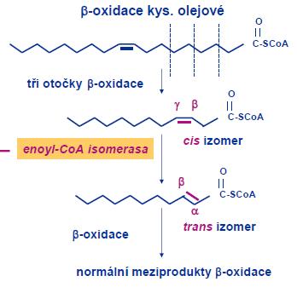
Degradace FA
Oxidace nenasycených FA
nejzastoupenější nenasycené FA v potravě:
kyselina olejová, linolová
degradace nenasycené FA β-oxidací k místu dvojné vazby
nenasycené FA – cis izomery
nejsou substrátem enoyl-coA hydratasy
přeměna cis-izomeru FA specifickou isomerasou na trans-izomer
posun dvojné vazby z pozice β-γ do pozice α- β
pokračování procesu β-oxidace
http://che1.lf1.cuni.cz/html/Odbouravani_MK_3sm.pdf

Slide 29
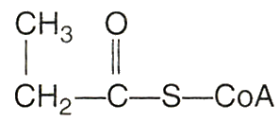

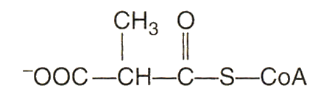
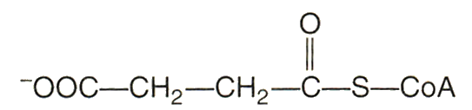
Degradace FA
Oxidace FA s lichým počtem atomů uhlíku
zkrácení FA na C₅
zastavení β-oxidace
propionyl-CoA
HCO₃⁻ + ATP
propionyl-CoA-karboxylasa
(biotin)
vznik acetyl-CoA a propionyl-CoA
ADP + P_{i}
karboxylace propionyl-CoA
methylmalonyl-CoA
methylmalonyl-CoA-mutasa
(B₁₂)
intramolekulární přeskupení za vzniku sukcinyl-CoA
vstup sukcinyl-CoA do citrátového cyklu
sukcinyl-CoA

Slide 30
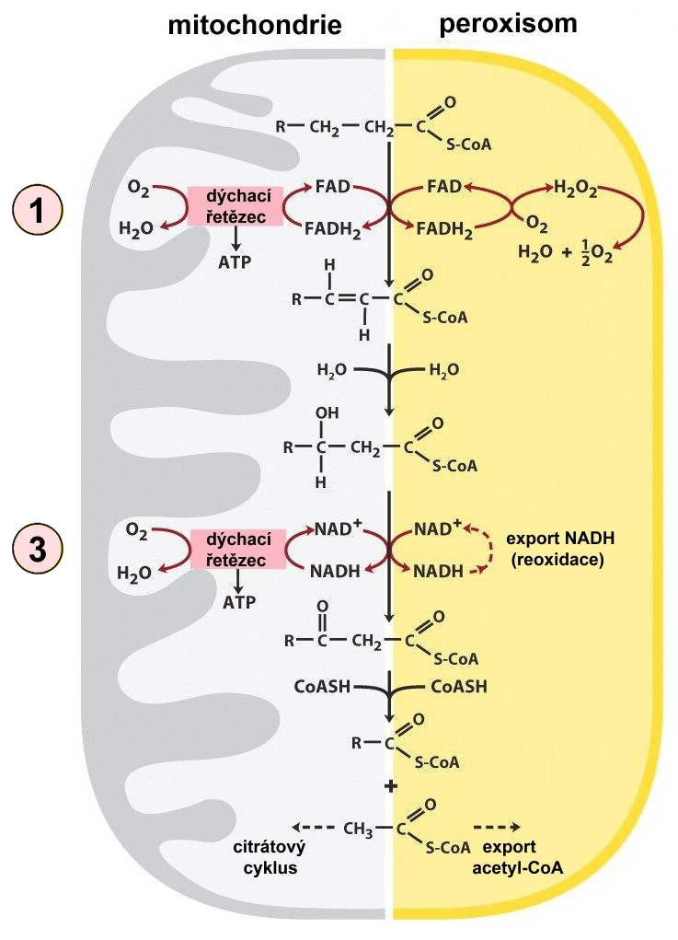
Degradace FA
Peroxisomální β- oxidace FA
Mastné kyseliny s velmi dlouhým řetězcem VLCFA („very-long chain FA”, > 20 C)
transport acyl-CoA do peroxisomu bez účasti karnitinu
Odlišnosti v průběhu β-oxidace FA v mitochondrii a v peroxisomu :
1. krok – dehydrogenace pomocí FAD
mitochondrie: elektrony z FADH₂ předávány do dýchacího řetězce,
kde jsou přenášeny na O₂ za vzniku H₂O a energie ATP
peroxisom: elektrony z FADH₂ předávány na O₂ za vzniku H₂O₂, který je rozkládán katalasou na H₂O a O₂
3. krok – dehydrogenace pomocí NAD⁺
mitochondrie: reoxidace NADH v dýchacím řetězci
peroxisom: reoxidace NADH není možná,
export do cytosolu či do mitochondrie

Slide 31
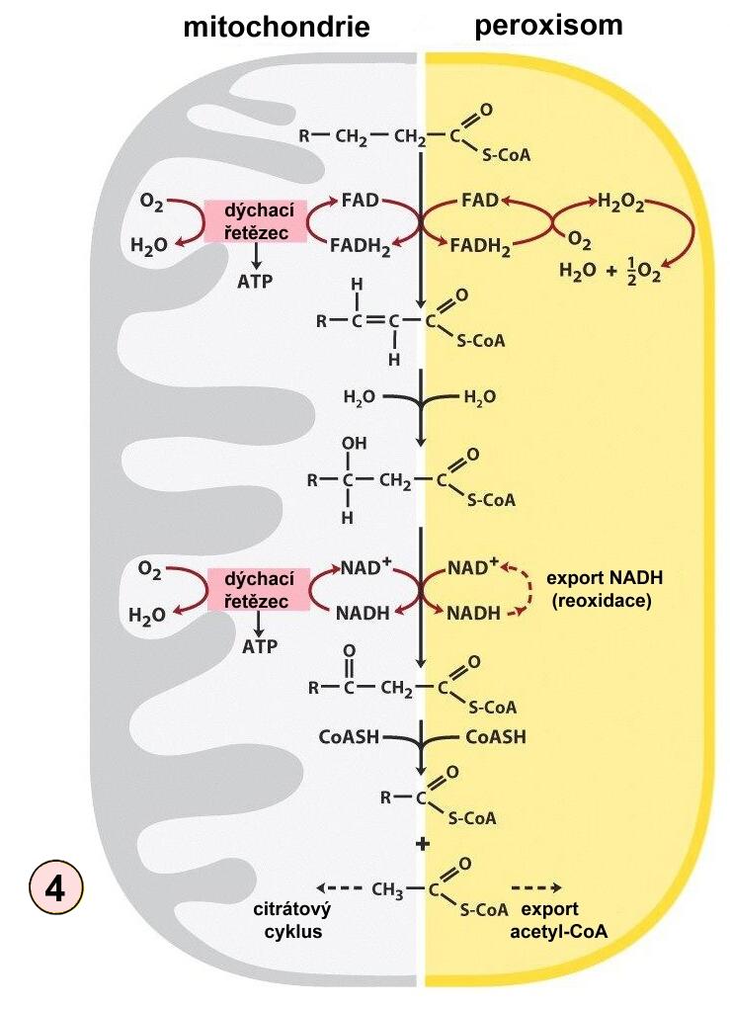
Degradace FA
Peroxisomální β-oxidace FA
Odlišnosti v průběhu β-oxidace FA v mitochondrii a v peroxisomu :
4. krok – štěpení za účasti koenzymu A
acetyl-CoA
mitochondrie: metabolizovám v citrátovém cyklu
peroxisom: exportován do mitochondrie (oxidace v CC),
do cytosolu, kde je využit pro syntézu cholesterolu a
žlučových kyselin, mastných kyselin a fosfolipidů
zkrácené FA v peroxisomu se váží na karnitin acylkarnitin
přesun acylkarnitinu do mitochondrie β-oxidace

Slide 32
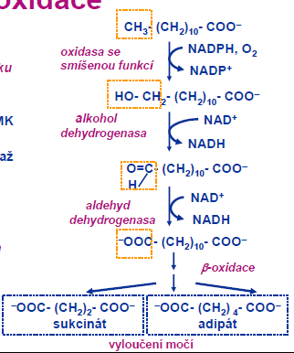
Degradace FA
ω- oxidace FA
Oxidace na ω uhlíku
V ER jater a ledvin
Substráty C10 a C12 FA
Produkty: dikarboxylové kyseliny
http://che1.lf1.cuni.cz/html/Odbouravani_MK_3sm.pdf

Slide 33
Degradace FA
α- oxidace FA
Probíhá v peroxisomech
Odstranění karboxylového uhlíku ve formě CO₂
Substráty:
rozvětvené FA
- oxidace kys. fytanové
FA s lichým počtem C
FA s velmi dlouhým řetězcem
Zellwegerův syndrom
(Cerebrohepatorenální syndrom)
Dědičné onemocnění
Chybí funkční peroxisomy
→ snížené odbourávání VLCFA a kys. fytanové → hromadí se ve tkáni
Faciální dysmorfie, hepatomegalie, hypotonie, psychomotorická retardace

Slide 34
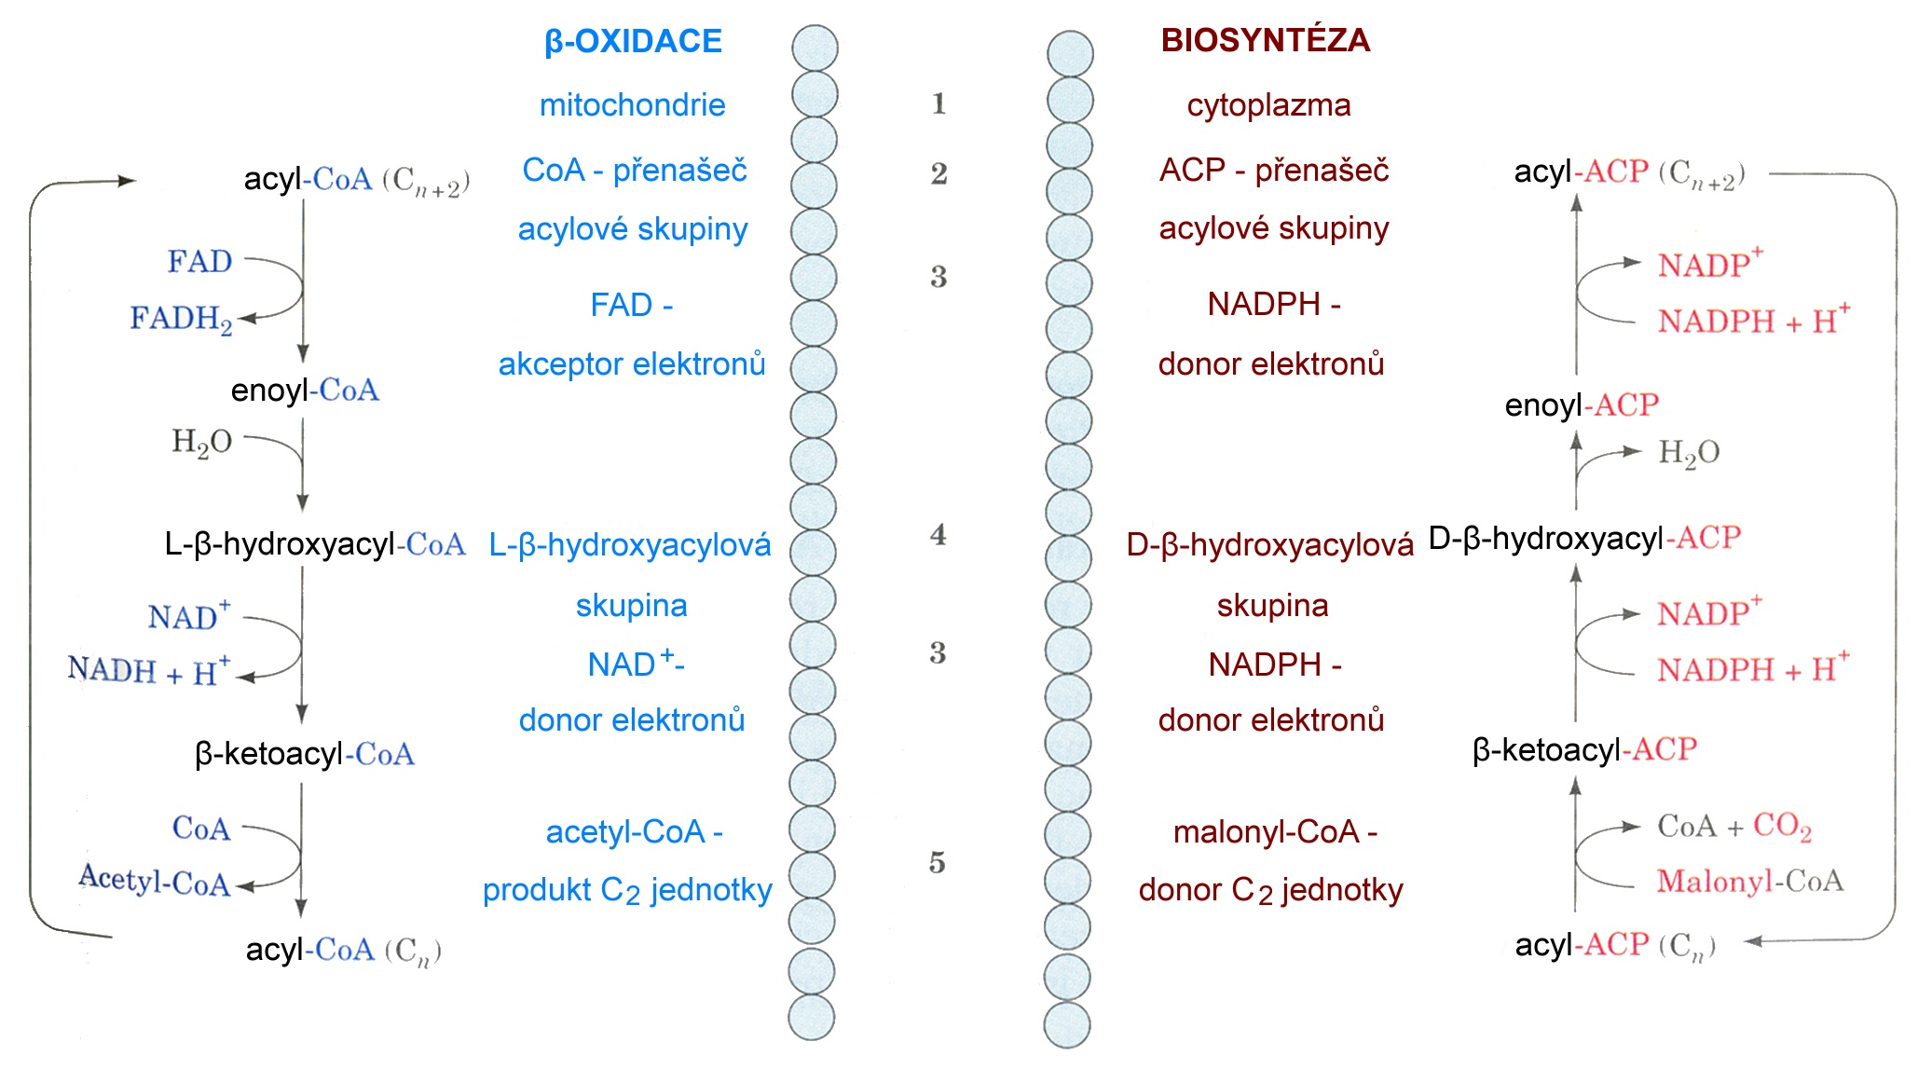
Srovnání biosyntézy a degradace FA

Slide 35
Ketolátky
Ketogeneze
v játrech
lokalizace:
matrix mitochondrie
substrát:
acetyl-CoA
produkt:
aceton
acetacetát
Středně silné kyseliny - ketoacidosa
D-β-hydroxybutyrát
zdroj:
syntéza při nadbytku acetyl-CoA
význam:
energetické substráty pro extrahepatální tkáně

Slide 36
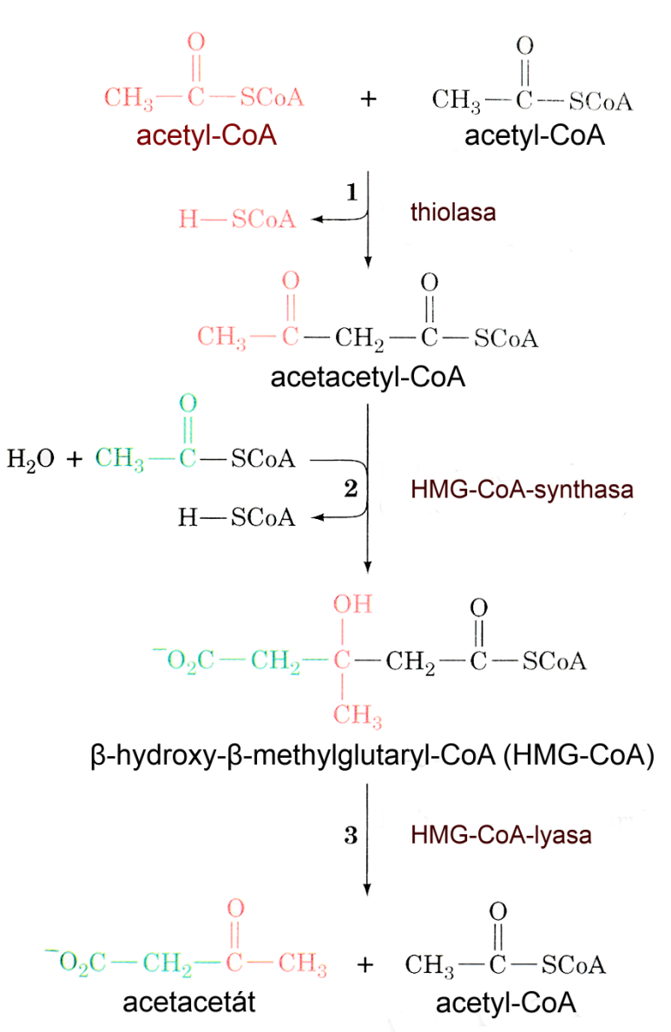
Ketolátky
Ketogeneze

Slide 37
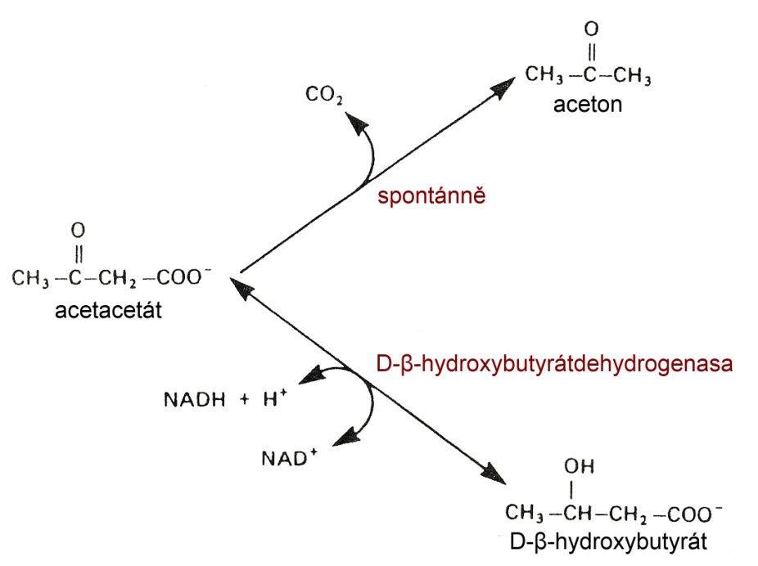
Ketolátky
Ketogeneze
acetacetát
spontánní dekarboxylace na aceton
přeměna na D-β-hydroxybutyrát enzymem D-β-hydroxybutyrát dehydrogenasou
odpadní produkt (plíce, moč)
energetické substráty
pro extrahepatální tkáně

Slide 38
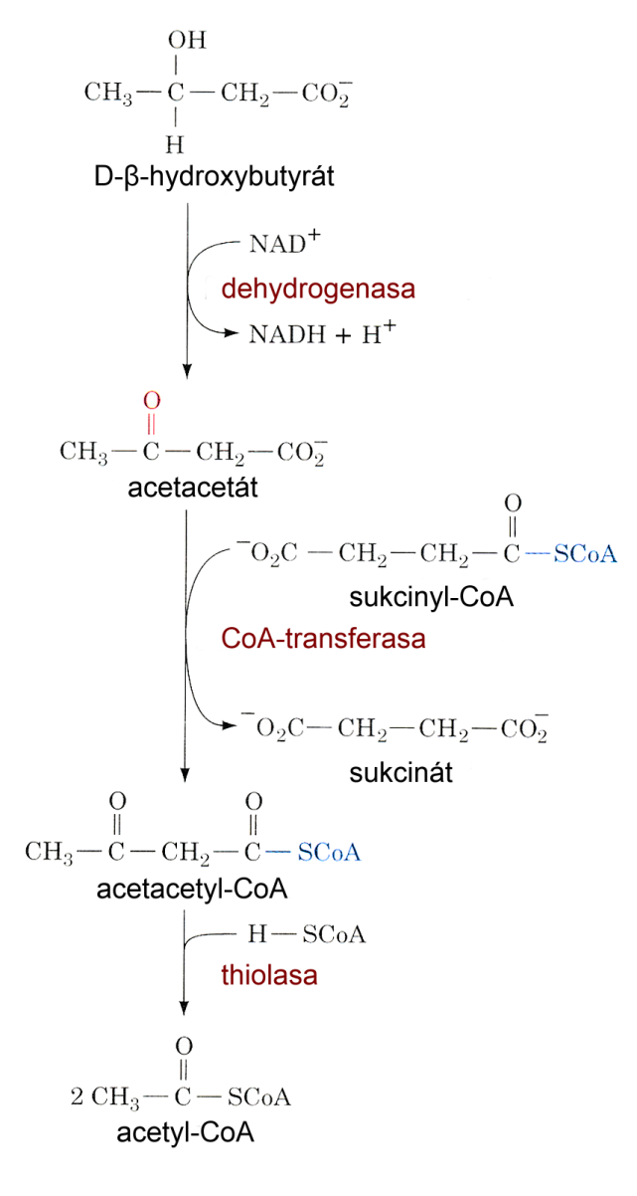
Ketolátky
Využití ketolátek
ve vodě rozpustné ekvivalenty FA
zdroj energie pro extrahepatální tkáně
(zejména srdce, kosterní sval)
za hladovění hlavní zdroj energie pro mozek
CoA tranferasa chybí v játrech
citrátový cyklus
uvolnění
energie

Slide 39
Ketolátky
Ketogeneze
zvýšená ketogeneze:
lipolýza
hladovění
delší cvičení
diabetes mellitus
FFA v plasmě
dieta s vysokým obsahem tuků
dieta s nízkým obsahem sacharidů
β-oxidace FA
využití ketolátek jako energetického zdroje
(kosterní sval, buňky střevní mukosy, adipocyty, mozek, srdce aj.)
nadbytek acetyl-CoA
šetření glukosy a svalových proteinů (↓glukoneogeneze)
ketogeneze

Slide 40
Použitá literatura a zdroje
Devlin, T. M. Textbook of biochemistry: with clinical correlations. 6th edition. Wiley-Liss, 2006.
Marks, A.; Lieberman, M. Marks' basic medical biochemistry: a clinical approach. 3rd edition. Lippincott Williams & Wilkins, 2009.
Matouš a kol. Základy lékařské chemie a biochemie. Galén, 2010.
Meisenberg, G.; Simmons, W. H. Principles of medical biochemistry. 2nd edition. Elsevier, 2006.
Murray et al. Harper's Biochemistry. 25th edition. Appleton & Lange, 2000.
http://www.hindawi.com/journals/jobes/2011/482021/fig2/

